Slide 1
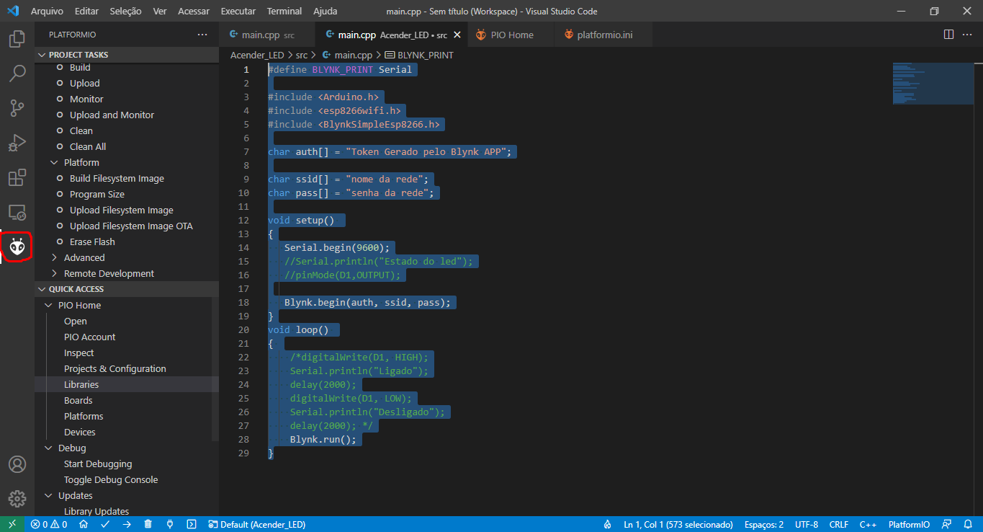
Abra o VisualCode e clique no ícone do PlatformIO

Slide 2
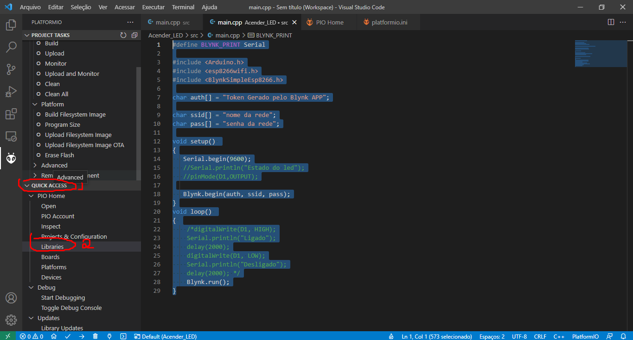
Clique em QUICK ACCESS -> Libraries

Slide 3
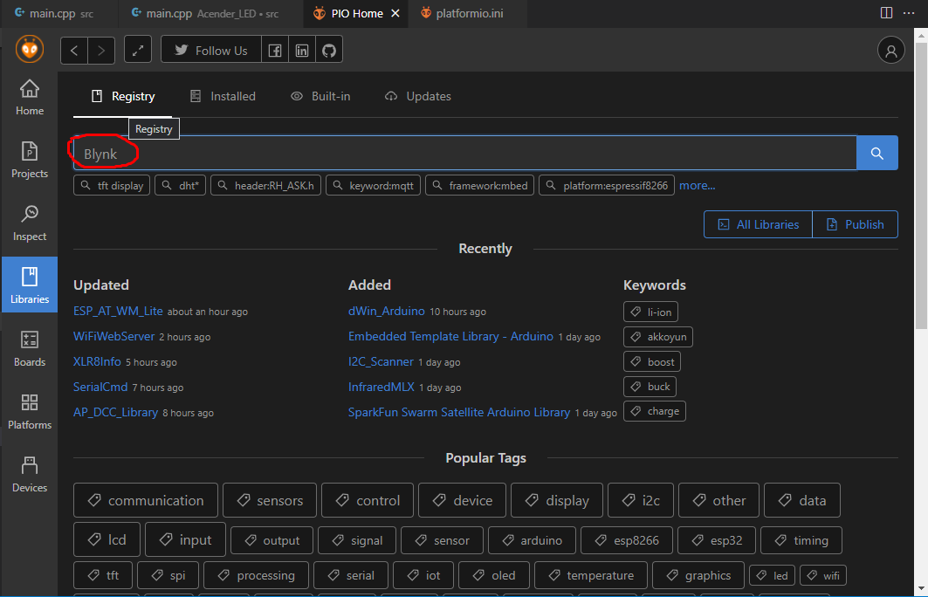
Digite blynk na barra de pesquisa e de ENTER

Slide 4
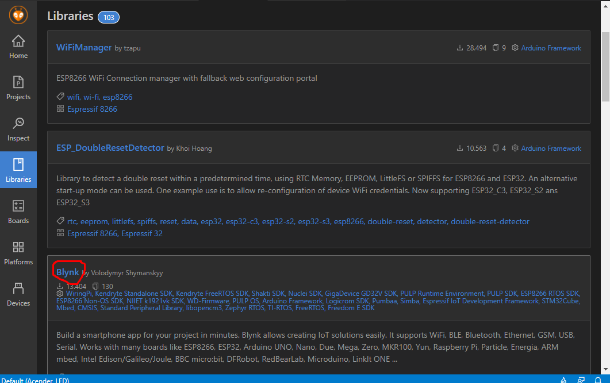
Procure por Blynk e clique no nome

Slide 5
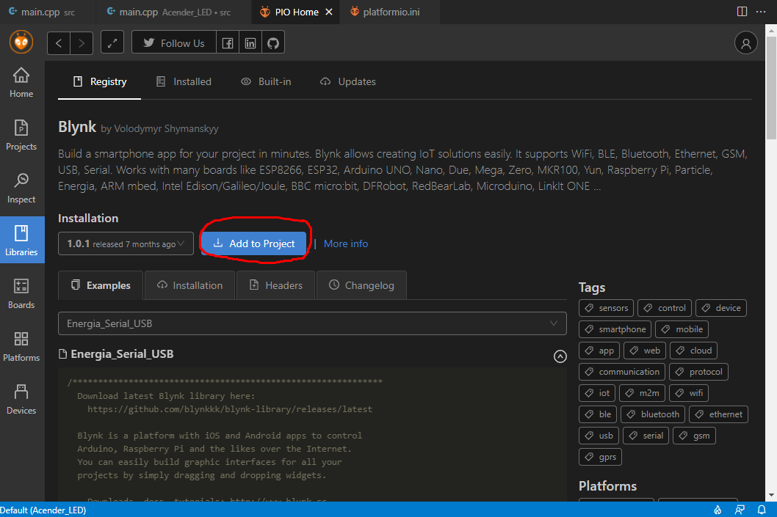

Slide 6
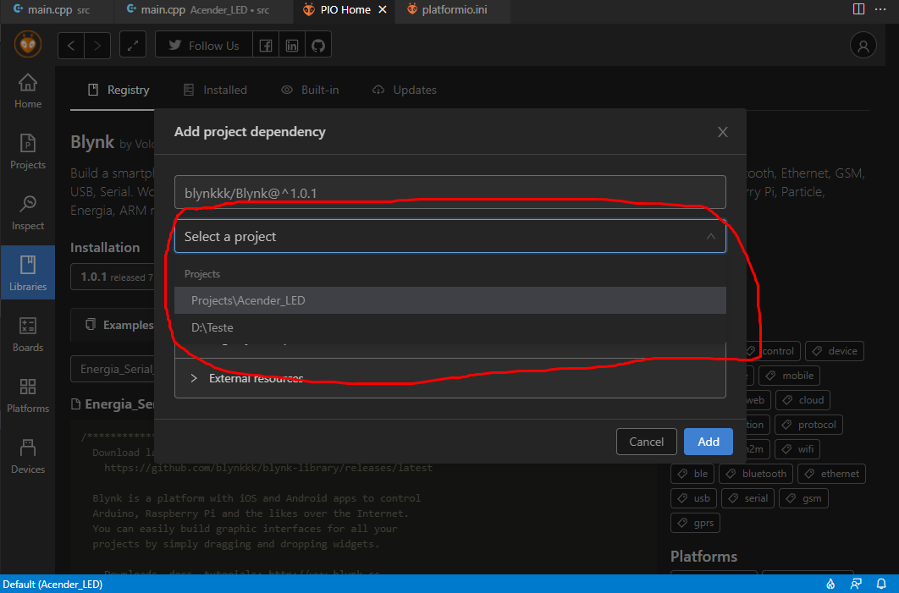

Slide 7
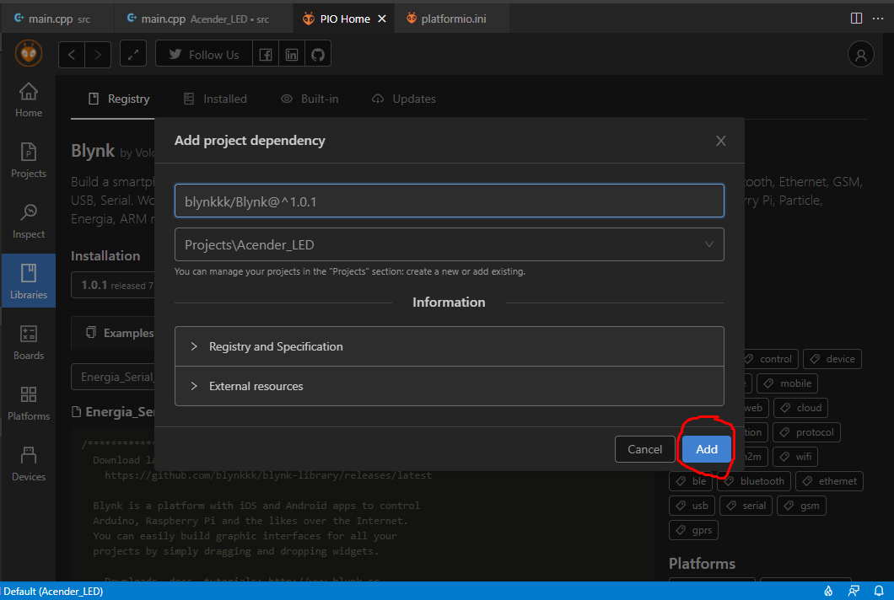

Slide 8
